Slide 1
Портрет ребенка младшего дошкольного возраста.
Психологическая служба
Детского сада «Солнышко»

Slide 2
Изменения, с которыми ребенок сталкивается сразу же придя в детский сад
Четкий режим дня
необходимость слушаться и подчиняться незнакомым взрослым
отсутствие родных и близких
постоянное присутствие сверстников
резко уменьшается количество персонального внимания.
,,,,

Slide 3
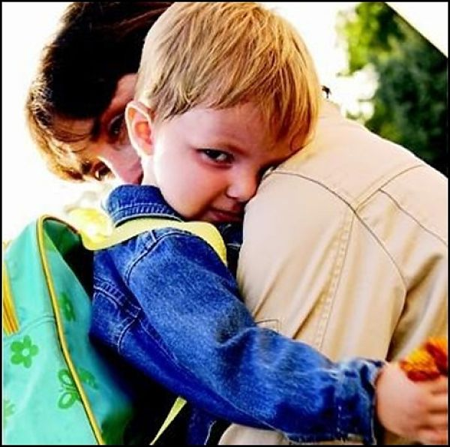
Адаптация - это приспособление или привыкание организма к новой обстановке.
Отрицательные эмоции
хныканье, «плач за компанию» до постоянного приступообразного плача.
проявление страха (малыш боится неизвестной обстановки и встречи с незнакомыми детьми, боится новых воспитателей, а главное, того, что вы забудете о нем, уйдя из сада на работу.
вспыхивает гнев, который прорывается наружу (ребёнок вырывается, не давая себя раздеть, или даже бьёт взрослого, собирающегося оставить его).

Slide 4
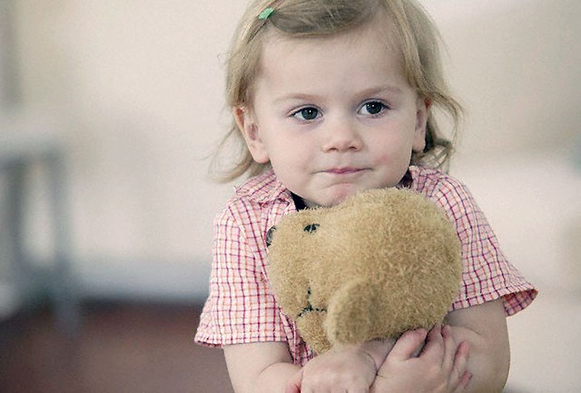
Эмоциональный портрет адаптирующегося ребенка
снижается социальная активность (даже общительные, оптимистичные дети становятся напряженными, замкнутыми, беспокойными, малообщительными.
познавательная активность бывает снижена или даже вовсе отсутствовать на фоне стрессовых реакций.
ребёнок может на короткое время "растерять" навыки самообслуживания (умение пользоваться ложкой, носовым платком, горшком и т.д.).
у некоторых детей словарный запас скудеет или появляются "облегченные" слова и предложения.
в первые дни ребенок будет засыпать плохо. Дома также может отмечаться беспокойный дневной и ночной сон.
пониженный аппетит
бегство в болезнь (ребёнок слабеет, снижается сопротивляемость организма инфекциям и он может заболеть в первый месяц (а то и раньше) посещения садика)

Slide 5
Кому адаптироваться легче?
Детям, чьи родители готовили их к посещению сада заранее, за несколько месяцев до этого события
Детям, физически здоровым
Детям, имеющим навыки самостоятельности
Детям, чей режим близок к режиму сада

